Slide 2
SQL 2014 et intégration Azure
Franck Mercier, Laurent Banon
Architecte Solutions
Microsoft
http://aka.ms/franck
http://www.laurentbanon.com/

Slide 3
Merci à nos sponsors

Slide 4
Microsoft Power BI pour Office 365
Self-service BI dans Excel et ouverture sur le Cloud
Analyses via Excel
Collaboration via Office 365
Découvrir
Analyser
Visualiser
Partager
Trouver
Mobile
Q&A

Slide 5
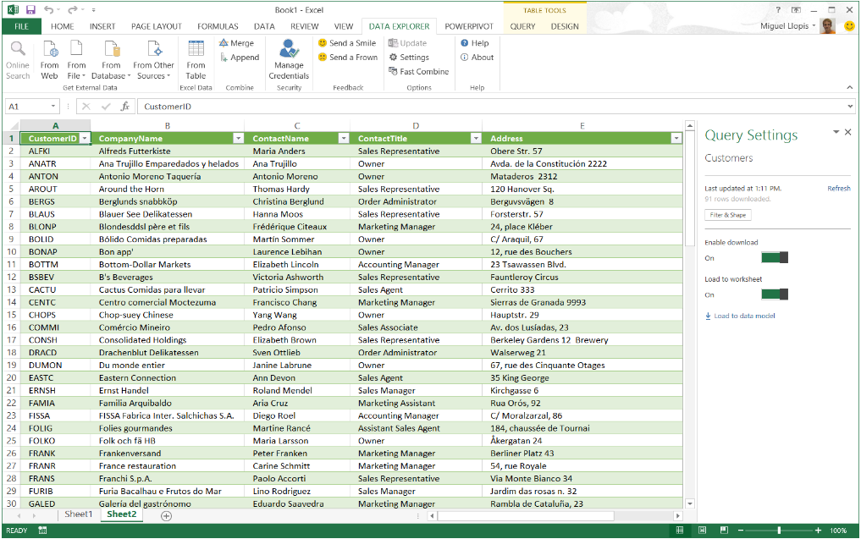
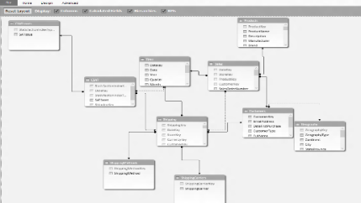
Power BI : Self-Service BI dans Excel 2013
POWER QUERY
Connexion à tous types de sources de données : Base relationnelle, Excel, Odata, XML pages web, Hadoop HDFS
Transformation des données
POWER PIVOT
Multi-sources de données (PowerPivot)
Modélisation des données
Couche sémantique
POWER VIEW & POWER PIVOT
Utilisation familière dans l’outil Office
Visualisations avancées et innovantes
Multi-sources de données (PowerPivot)
POWER MAP
Analyse cartographique 3D à partir du client Excel
Création de scenarios autour des données
5

Slide 6
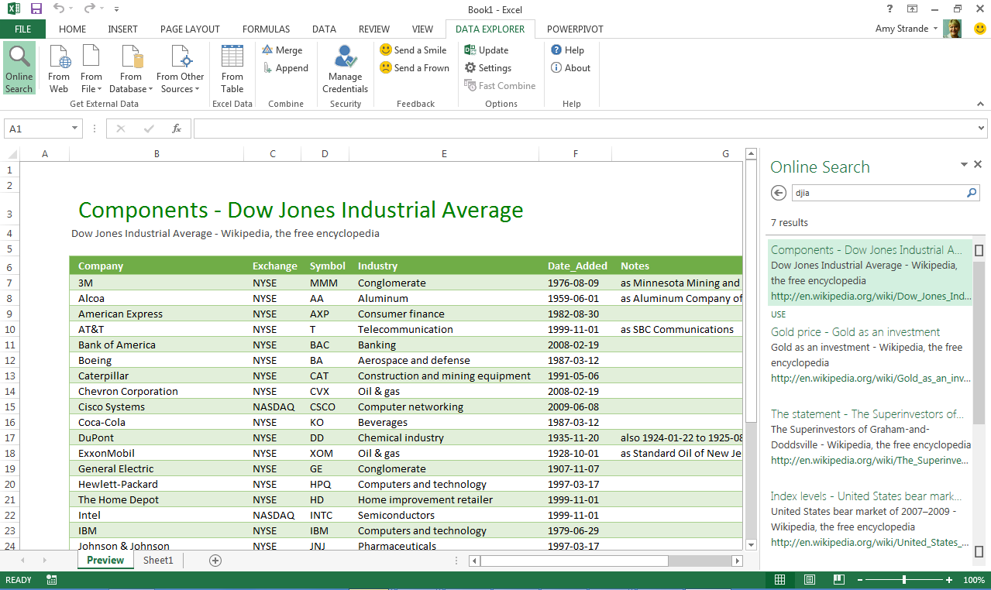
Power BI : Self-Service BI dans Excel 2013
Découvrir et intégrer
Rechercher et intégrer des données internes et externes
Nettoyer, transformer et mettre en forme les données
Plusieurs sources de données
Power Query – formerly project “Data Explorer”
Analyses & Model
Analyse des données via le moteur en mémoire x-Velocity
Model relationnel, mesures personnalisées, indicateurs de performances
Visualiser & Explorer
Représentation interactive des données
Nouvelles expériences d’analyses des données
Notes:
Think of this as self-service ETL
Explorer: Data Explorer provides a familiar and intuitive experience for finding and connect to data from within Excel. Easily combine and transform data so that it can be analyzed and visualized for deeper insight. Power Query supports a wide variety of data sources including relational, structured and semi-structured, OData, from the Web, Hadoop, as well as Data Search capabilities that provide users with a search experience for data, returning relevant data sets from across the enterprise and from external sources.

Slide 7
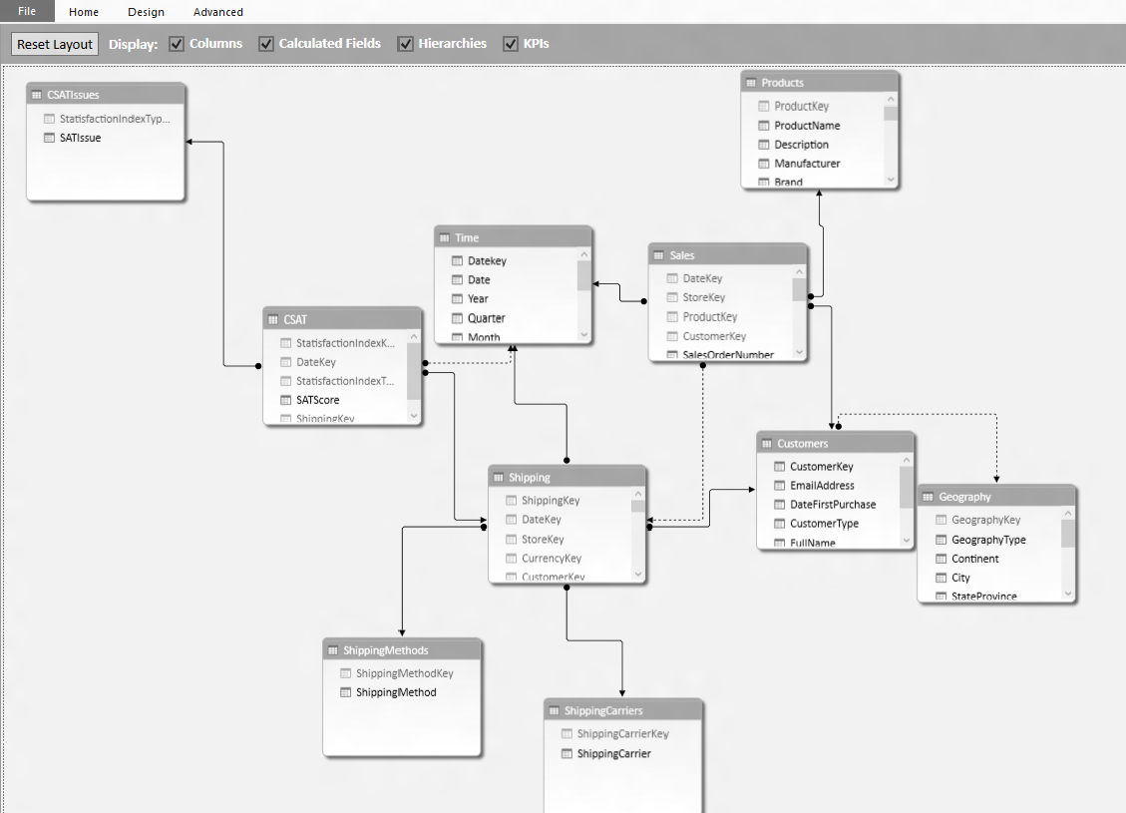
Power BI : Self-Service BI dans Excel 2013
Découvrir et intégrer
Rechercher et intégrer des données internes et externes
Nettoyer, transformer et mettre en forme les données
Plusieurs sources de données
Power Pivot
Analyses & Model
Analyse des données via le moteur en mémoire x-Velocity
Model relationnel, mesures personnalisées, indicateurs de performances
Visualiser & Explorer
Représentation interactive des données
Nouvelles expériences d’analyses des données
Notes:
In market for a while and gaining traction. What is it? We’ve taken an enterprise grade in-memory database engine and we’ve built it into Excel. Then we build an intuitive, user friendly modeling interface on top of it, so that users can build relationships, create custom measures, hierarchies and KPI’s in the familiar environment of Excel. To do this we introduced DAX, which is an excel like formula language.
Power Pivot: Power Pivot brings the power of in-memory database technology and flexible modeling to Excel. Create powerful analytical models in a familiar and flexible environment for fast manipulation and processing of large data sets. Define relationships, create custom measures, hierarchies and KPIs.

Slide 8
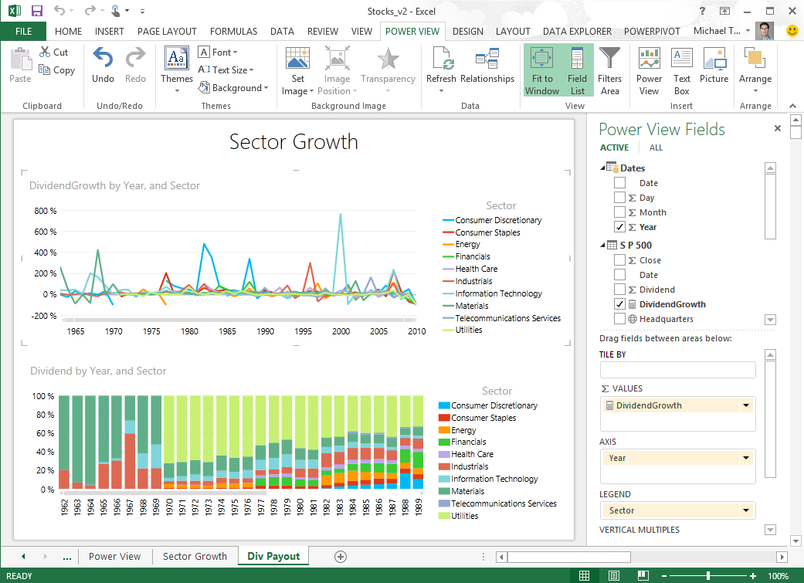
Powerful Self-Service BI with Excel 2013
Découvrir et intégrer
Rechercher et intégrer des données internes et externes
Nettoyer, transformer et mettre en forme les données
Plusieurs sources de données
Power View
Analyses & Model
Analyse des données via le moteur en mémoire x-Velocity
Model relationnel, mesures personnalisées, indicateurs de performances
Visualiser & Explorer
Représentation interactive des données
Nouvelles expériences d’analyses des données
Notes:
Power View: Discover and share new insights through interactive data exploration and visualization experiences with Power View in Excel. Power View lets you compile data, charts, and graphs into a single view to bring your data to life.

Slide 9
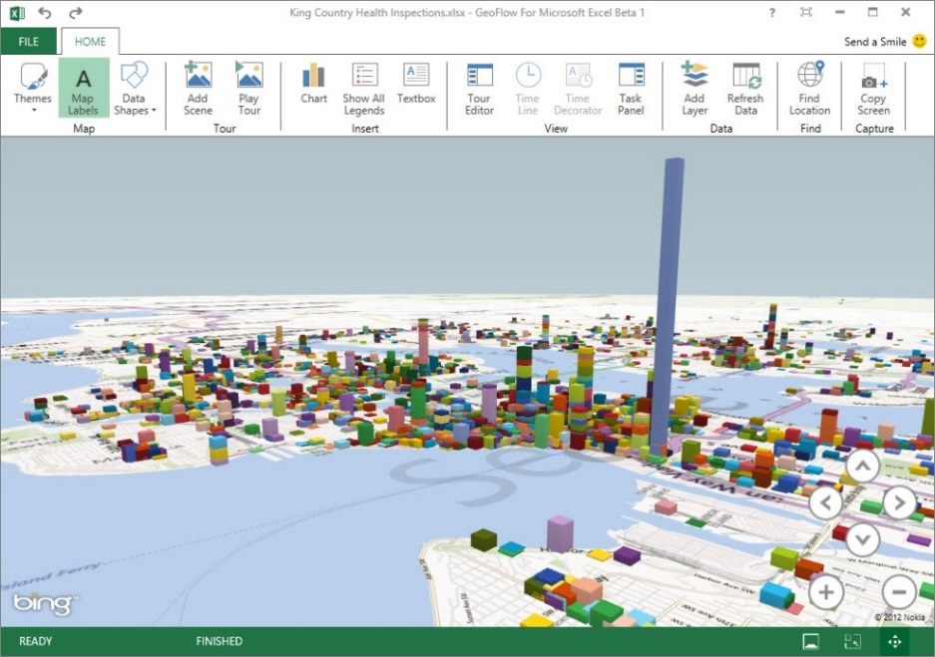
Powerful Self-Service BI with Excel 2013
Découvrir et intégrer
Rechercher et intégrer des données internes et externes
Nettoyer, transformer et mettre en forme les données
Plusieurs sources de données
Power Map – formerly project “Geoflow”
Analyses & Model
Analyse des données via le moteur en mémoire x-Velocity
Model relationnel, mesures personnalisées, indicateurs de performances
Visualiser & Explorer
Représentation interactive des données
Mise en avant des informations “cachées”
Notes:
Power Map: Power Map is a 3D data visualization tool for Excel that provides a powerful method for people to look at information in new ways enabling discoveries in data that might never be seen in traditional 2D tables and charts. “GeoFlow" combines 3D visual exploration with the ability to make direct comparisons of values and identify outliers by seeing data displayed in 2D charts at the same time. "GeoFlow" is the best way to visualize geographic data in Excel 2013 workbooks, with new 3D columns or heat maps. Then play the visualizations over time and share insights captured within your organization through interactive tours.

Slide 10
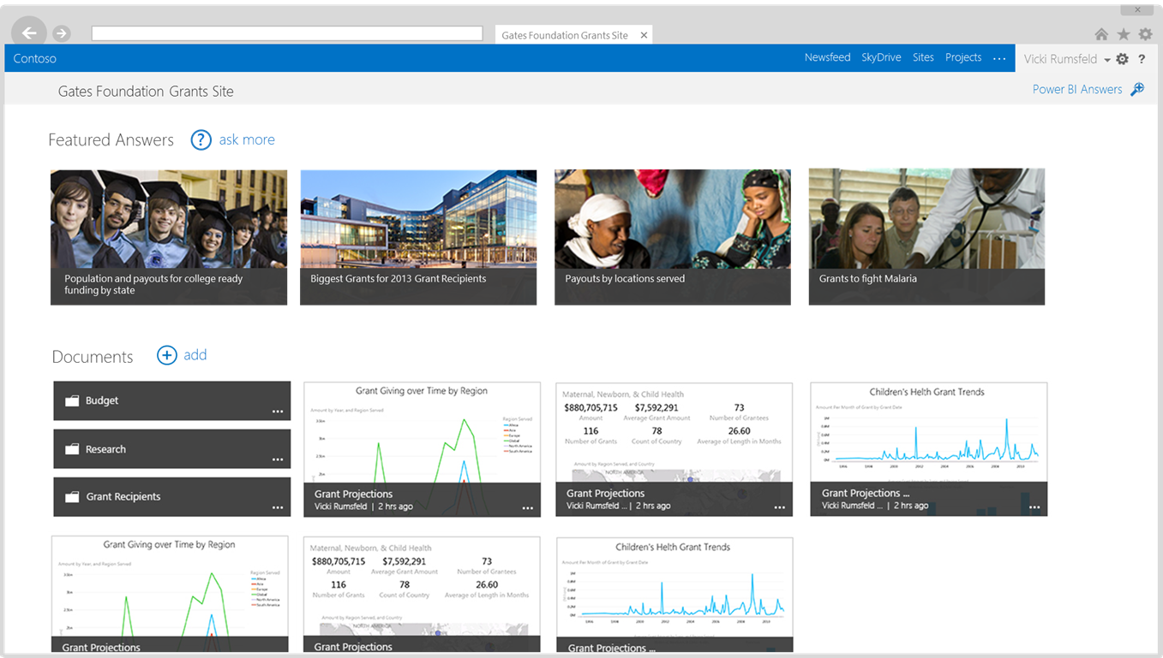
Collaborez avec Office 365
Partage
Création rapide de sites BI
Partage de rapports avec des données d’entreprise (sur site)
Synchronisation
Site Power BI dans Office 365
Posez des questions.
Obtenez des réponses
Posez des questions en langage naturel
Recevez les réponses sous forme de rapports visuels et interactifs
Q&A
Mobilité
Support du HTML5 pour Power View
Consommation des rapports via l’application Mobile BI
Notes:
BI Sites: Quickly create collaborative BI optimized workspaces in Office 365 to share BI worksheets with colleagues, collaborate over insights and results, and quickly find the data you’re looking for quickly. BI Sites make it easier to find report, refresh data,
Get answers quickly with natural language query

Slide 11
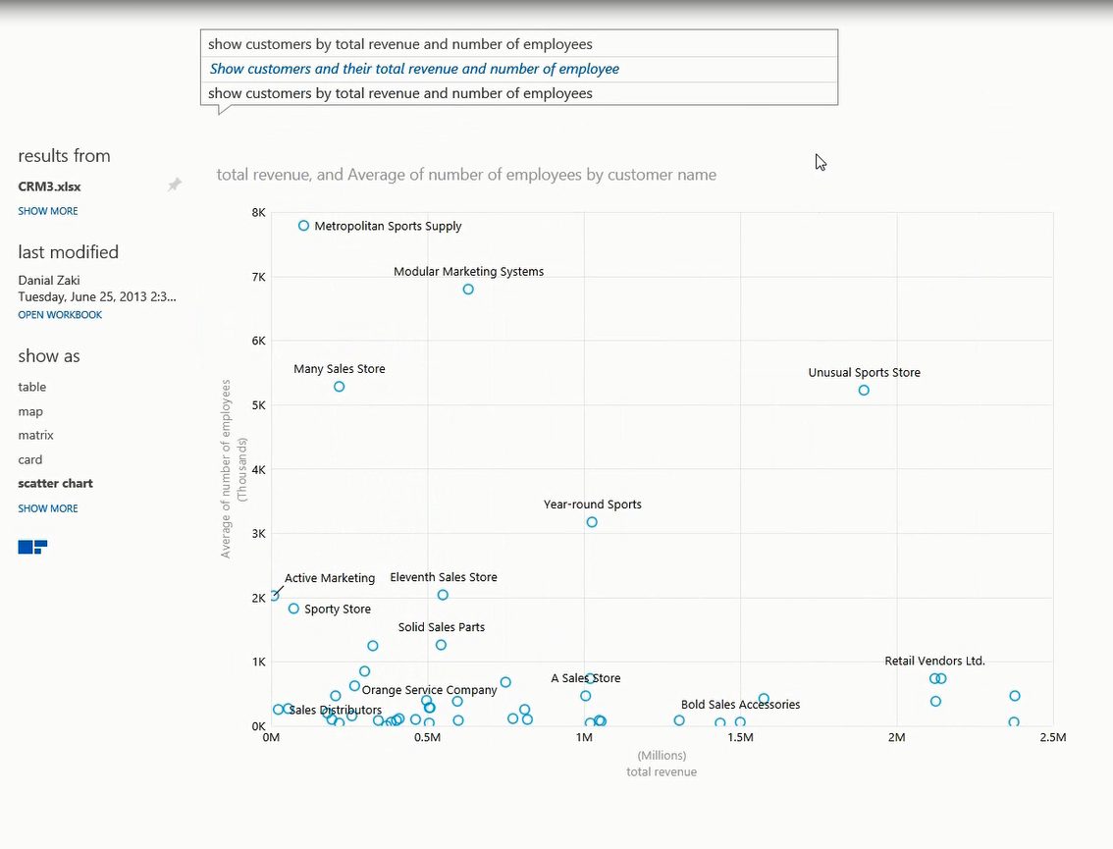
Collaborate and Stay Connected with Office 365
Partage
Création rapide de sites BI
Partage de rapports avec des données d’entreprise (sur site)
Synchronisation
Q&A – requête en langage naturel
Posez des questions.
Obtenez des réponses
Posez des questions en langage naturel
Recevez les réponses sous forme de rapports visuels et interactifs
Q&A
Mobilité
Support du HTML5 pour Power View
Consommation des rapports via l’application Mobile BI
Notes:
Data Stewardship: Manage and share your own data views and definitions with others, certify that the data is correct, and gain valuable insights on who and how the data is being used.

Slide 12
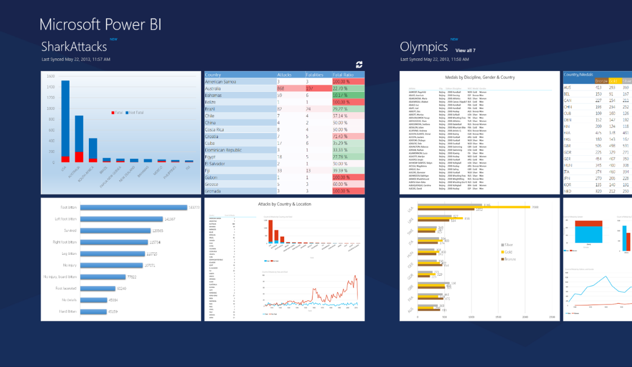
Collaborate and Stay Connected with Office 365
Partage
Création rapide de sites BI
Partage de rapports avec des données d’entreprise (sur site)
Synchronisation
HTML5 & Mobile BI app
Posez des questions.
Obtenez des réponses
Posez des questions en langage naturel
Recevez les réponses sous forme de rapports visuels et interactifs
Q&A
Mobilité
Support du HTML5 pour Power View
Consommation des rapports via l’application Mobile BI
Notes:
Mobile BI: Enable users to stay connected to live reports through the browser with HTML5 or through a mobile BI app designed for their device, providing touch optimized live mobile access to critical business information and reports stored in Office 365. HTML 5 support enables interactive browser based report access from any device. In addition, the BI mobile app provides an optimized experience for your device, enabling you to view all your favorite reports in integrated mobile experience, wherever and whenever they need it. Mobile access to reports will be supported by the BI offering for O365 due to preview later this year.
The mobile app offer a consumption experience for the reports that you save to Office 365.
Features of the mobile app include:
Discover – Find published Excel and Power View content. Navigate and find documents. Save favorites.
Present – Show and interact with content. View content, keep context. Sort, highlight, filter, play axis. Zoom, pan, swipe.
Share – Collaborate with others by taking a snapshot and sending an email.

Slide 13
Power BI Preview : Architecture
Infrastructure sur site
Data Gateway
Office 365 Power BI
Données externes
Bases
internes
Power BI Admin Center
Data
Catalog
Recherche et partage des requêtes
Site
Q&A
Power Query
Power BI Sites
Power Pivot
Power View
Publication
Power BI Mobile App
Power Map

Slide 14
Power BI (Preview)

Slide 15
Démo : Script
Récupération des informations :
Nouveaux programmes =>Sur un site immobilier
Parser html + Power Query
Taxes d’habitation et foncière => Site du gouvernement
Power Query (site open data : data.gouv.fr)
Nettoyage des données
SSIS (fuzzy lookup) / DQS
Reporting avec Power BI
Power BI + SQL 2014
Better together

Slide 16
Merci

